Slide 1
(Intermediate) Java Programming
17. Event Handling
Chapter 10

Slide 2
JAVA: Review: EVENT HANDLING

Slide 3
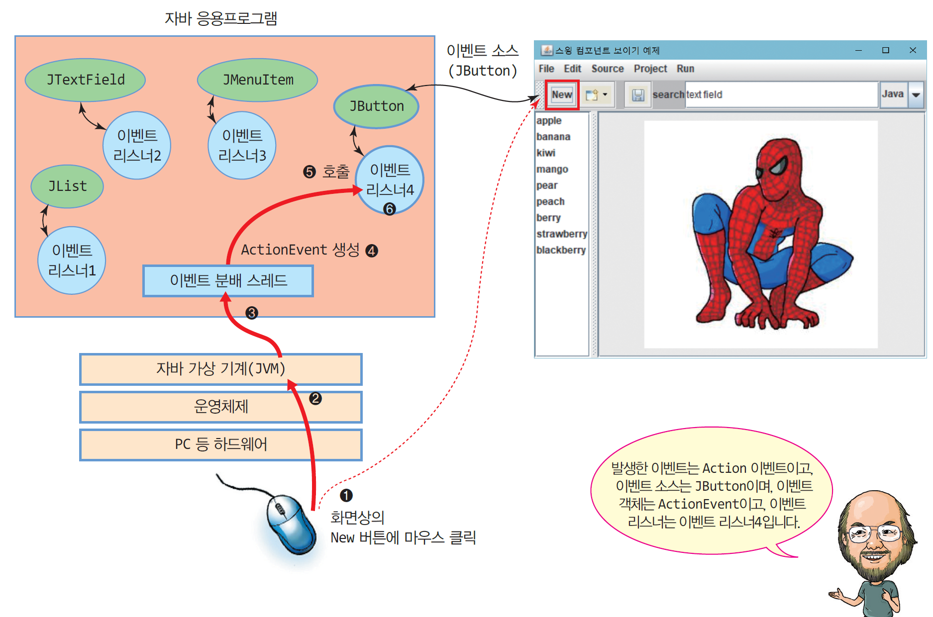
Review: 자바의 이벤트 기반 GUI 구성

Slide 4
Review: 이벤트 관련 용어
이벤트 소스
이벤트를 발생시킨 GUI 컴포넌트
이벤트 객체
발생한 이벤트에 대한 정보
예) 이벤트 종류, 이벤트 소스, 화면 좌표, 마우스 버튼 종류, 눌러진 키
이벤트 리스너
이벤트를 처리하는 코드
컴포넌트에 등록되어야 작동 가능
이벤트 분배 스레드
동작
자바 가상 기계로부터 이벤트의 발생을 통지 받음
이벤트 소스와 이벤트 종류 결정
적절한 이벤트 객체 생성, 이벤트 리스너를 찾아 호출
무한 루프를 실행하는 스레드

Slide 5
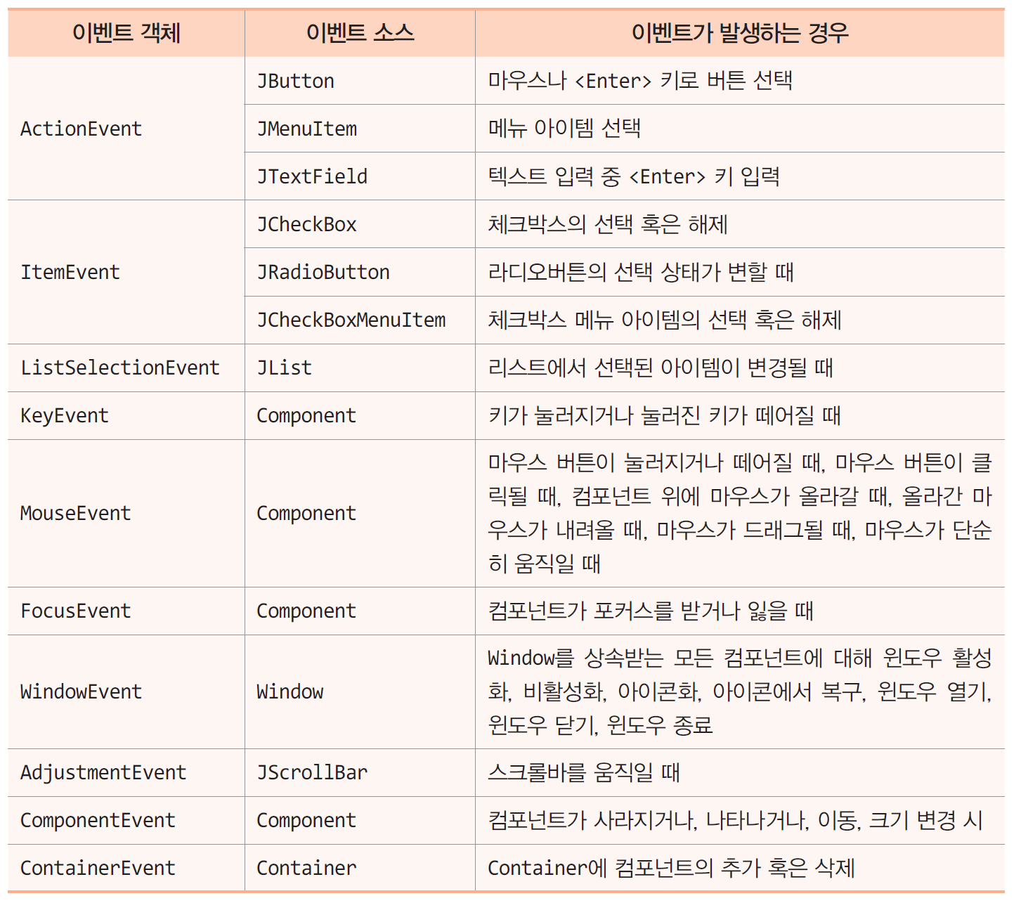
Review: 이벤트 객체와 이벤트 소스

Slide 6
Review: 이벤트 리스너(Event Listener)
이벤트 리스너란?
이벤트를 처리하는 코드, 클래스로 작성
JDK에서 이벤트 리스너 작성을 위한 인터페이스(interface) 제공
개발자가 리스너 인터페이스의 추상 메소드 구현
이벤트가 발생하면 자바 플랫폼은 리스너 인터페이스의 추상 메소드 호출
예) ActionListener 인터페이스
예) MouseListener 인터페이스
interface ActionListener { // 아래 메소드를 개발자가 구현해야 함
public void actionPerformed(ActionEvent e); // Action 이벤트 발생시 호출됨
}
interface MouseListener { // 아래의 5개 메소드를 개발자가 구현해야 함
public void mousePressed(MouseEvent e); // 마우스 버튼이 눌러지는 순간 호출
public void mouseReleased(MouseEvent e); // 눌러진 마우스 버튼이 떼어지는 순간 호출
public void mouseClicked(MouseEvent e); // 마우스가 클릭되는 순간 호출
public void mouseEntered(MouseEvent e); // 마우스가 컴포넌트 위에 올라가는 순간 호출
public void mouseExited(MouseEvent e); // 마우스가 컴포넌트 위에서 내려오는 순간 호출
}

Slide 7
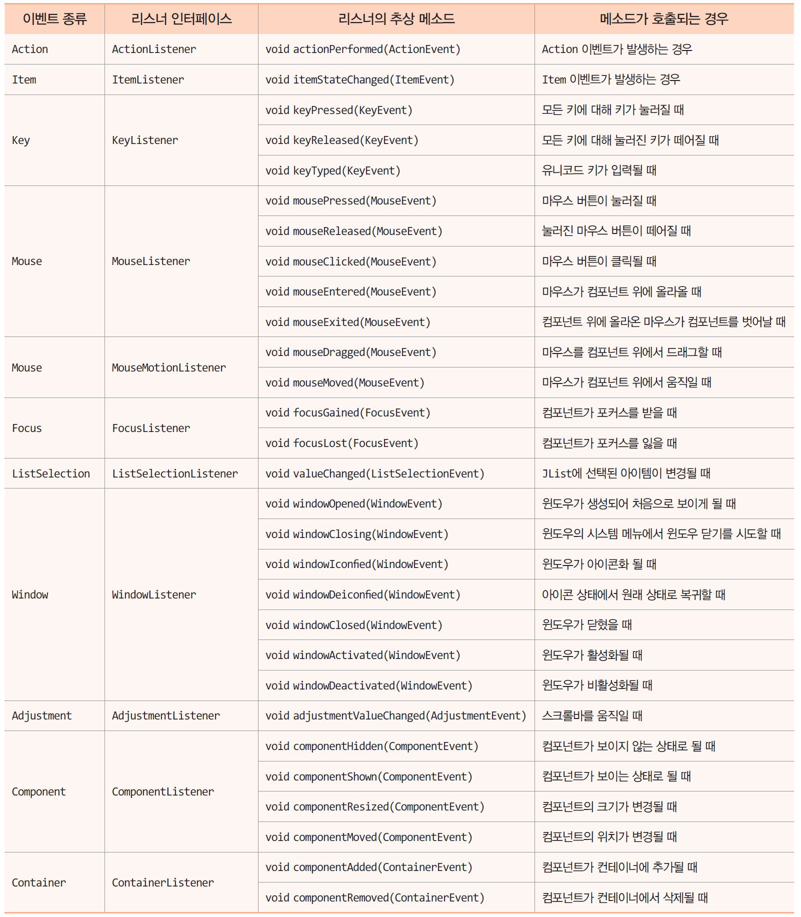
리스너 인터페이스와 메소드

Slide 8
Review: 이벤트 리스너 작성 방법
3 가지 방법
1. 독립 클래스로 작성
이벤트 리스너를 완전한 클래스로 작성
이벤트 리스너를 여러 곳에서 사용할 때 적합
2. 내부 클래스(inner class)로 작성
클래스 안에 멤버처럼 클래스 작성
이벤트 리스너를 특정 클래스에서만 사용할 때 적합
3. 익명 클래스(anonymous class)로 작성
클래스의 이름 없이 간단히 리스너 작성
클래스 조차 만들 필요 없이 리스너 코드가 간단한 경우에 적합

Slide 9
JAVA: MOUSE EVENT HANDLING

Slide 10
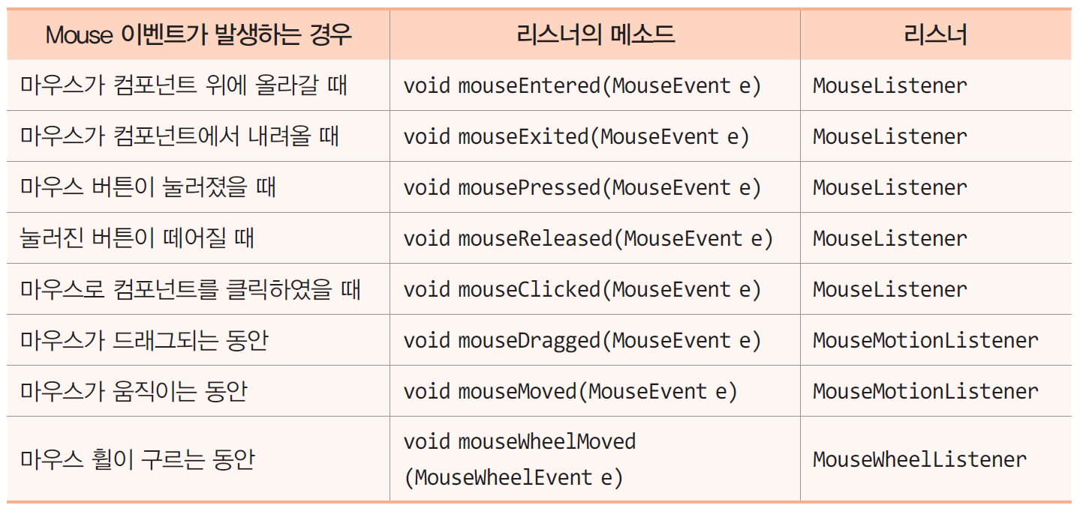
마우스 이벤트와 마우스 관련 리스너
마우스 이벤트
사용자의 마우스 조작에 따라 발생하는 이벤트, 8가지 경우
마우스가 눌러진 위치에서 떼어지는 경우 메소드 호출 순서
마우스가 드래그될 때 호출되는 메소드 호출 순서
mousePressed(), mouseReleased(), mouseClicked()
mousePressed(), mouseDragged(), mouseDragged(),..., mouseDragged(), mouseReleased()

Slide 11
마우스 리너스 달기
MouseListener의 5 개의 이벤트를 처리하는 경우
mouseEntered(), mouseExited(), mousePressed(), mouseReleased(), mouseClicked()
마우스 리스너 등록
component.addMouseListener(myMouseListener);
MouseMotionListener의 이벤트도 함께 처리하고자 하는 경우
mouseDragged(), mouseMoved()
마우스 모션 리스너 등록 필요
component.addMouseMotionListener(myMouseMotionListener);

Slide 12
MouseEvent 객체로부터 얻을 수 있는 정보
public void mousePressed(MouseEvent e) {
int x = e.getX();
int y = e.getY();
}
마우스 포인터의 위치
int getX(), int getY(),
Point getPoint()
입력된 마우스 버튼
int getButton()
마우스 클릭 횟수
int getClickCount()
public void mousePressed(MouseEvent e) {
if(e.getButton() == MouseEvent.BUTTON1)
System.out.println("Left Button Pressed");
}
public void mouseClicked(MouseEvent e) {
if(e.getClickCount() == 2) {
// 더블클릭을 처리하는 루틴
}
}

Slide 13
예제 10-9 : 마우스와 마우스 모션 이벤트 활용
class MyMouseListener implements MouseListener,
MouseMotionListener {
public void mousePressed(MouseEvent e) {
la.setText("mousePressed ("+e.getX()+", "+e.getY ()+")");
}
public void mouseReleased(MouseEvent e) {
la.setText("MouseReleased("+e.getX()+", "+e.getY()+")"); }
public void mouseClicked(MouseEvent e) {}
public void mouseEntered(MouseEvent e) {
Component c = (Component)e.getSource();
c.setBackground(Color.CYAN);
}
public void mouseExited(MouseEvent e) {
Component c = (Component)e.getSource();
c.setBackground(Color.YELLOW);
}
public void mouseDragged(MouseEvent e) {
la.setText("MouseDragged ("+e.getX()+","+e.getY()+")");
}
public void mouseMoved(MouseEvent e) {
la.setText("MouseMoved ("+e.getX()+","+e.getY()+")");
}
}
public static void main(String [] args) {
new MouseListenerAllEx();
}
}
import javax.swing.*;
import java.awt.event.*;
import java.awt.*;
public class MouseListenerAllEx extends JFrame {
private JLabel la = new JLabel("No Mouse Event");
public MouseListenerAllEx() {
setTitle("MouseListener와 MouseMotionListener 예제");
setDefaultCloseOperation(JFrame.EXIT_ON_CLOSE);
Container c = getContentPane();
c.setLayout(new FlowLayout());
MyMouseListener listener =
new MyMouseListener();
c.addMouseListener(listener);
c.addMouseMotionListener(listener);
c.add(la);
setSize(300,200);
setVisible(true);
}

Slide 14
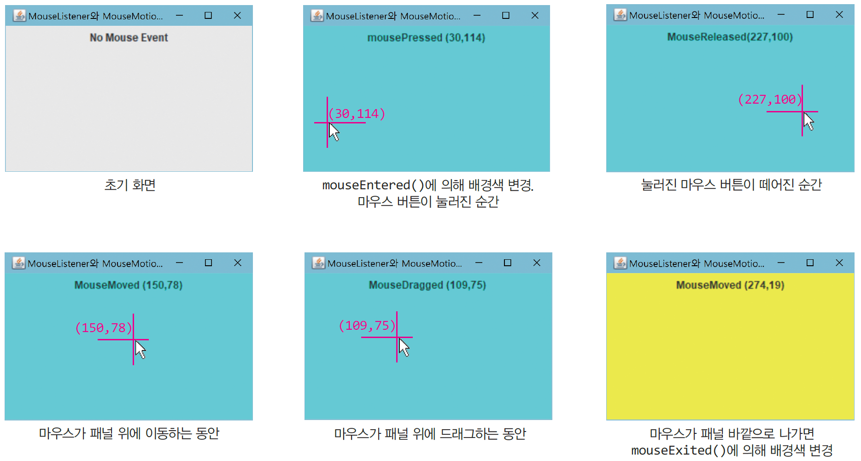
예제 10-9 실행

Slide 15
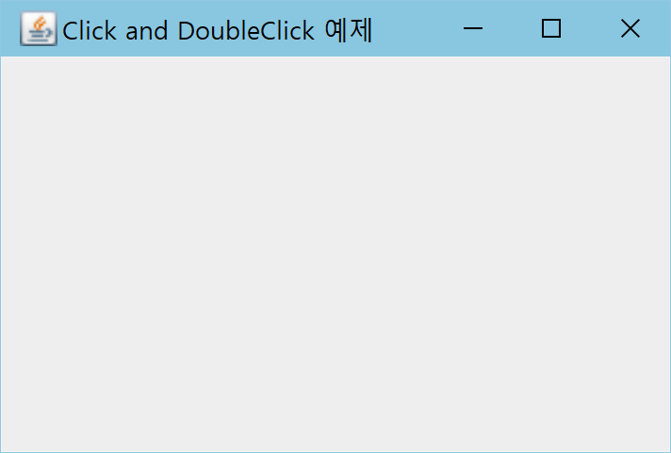
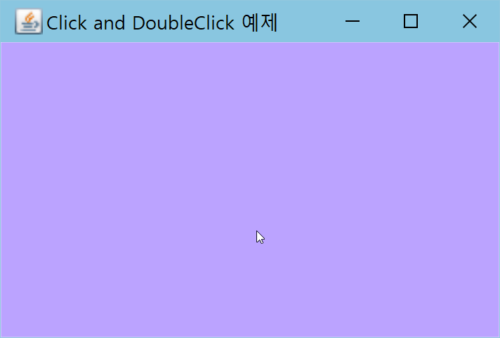
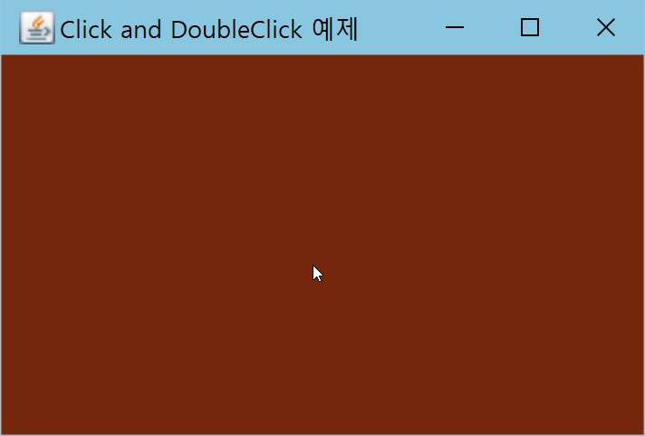
예제 10-10 : 더블클릭 시 컨텐트팬의 배경색 변경
더블클릭할 때마다 컨텐트팬의 배경색을
랜덤하게 변경한다.
import javax.swing.*;
import java.awt.event.*;
import java.awt.*;
public class ClickAndDoubleClickEx extends JFrame {
public ClickAndDoubleClickEx() {
setTitle("Click and DoubleClick 예제");
setDefaultCloseOperation(JFrame.EXIT_ON_CLOSE);
Container c = getContentPane();
c.addMouseListener(new MyMouseListener());
setSize(300,200);
setVisible(true);
}
class MyMouseListener extends MouseAdapter {
public void mouseClicked(MouseEvent e) {
if(e.getClickCount() == 2) {
int r = (int)(Math.random()*256);
int g = (int)(Math.random()*256);
int b = (int)(Math.random()*256);
Component c = (Component)e.getSource();
c.setBackground(new Color(r,b,g));
}
}
}
public static void main(String [] args) {
new ClickAndDoubleClickEx();
}
}

Slide 16
MouseWheelEvent와 MouseWheelListener
마우스 휠 이벤트
마우스 휠이 구를 때마다 발생하는 이벤트
이벤트 발생시마다 MouseWheelEvent 객체 생성
MouseWheelListener
마우스 휠 이벤트 리스너
마우스 휠 이벤트가 발생할 때마다 호출되는 메소드
Public void mouseWheelMoved(MouseWheelEvent e)
마우스 휠 리스너 구현
실습문제 10-7 참고
component.addMouseWheelListener(new MouseWheelListener() {
public void mouseWheelMoved(MouseWheelEvent e) {
// 마우스 휠의 구르는 방향에 따라 이벤트를 처리한다.
}
});

Slide 17
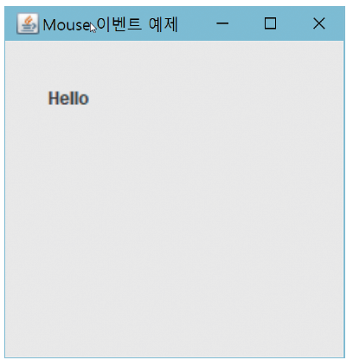
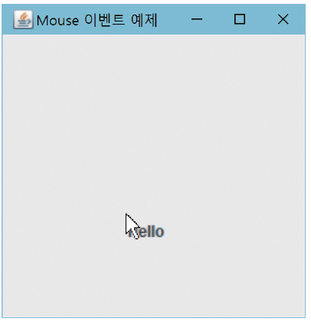
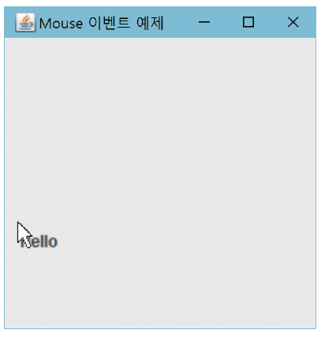
예제 10-4 : 마우스로 문자열 이동시키기 – 마우스 이벤트 연습
컨텐트팬의 아무 위치에 마우스 버튼을 누르면 마우스 포인트가 있는 위치로 "hello" 문자열을 옮기는 스윙 응용프로그램을 작성하라.
초기화면
마우스 다른 곳에 클릭한 경우
마우스 다른 곳에 클릭한 경우

Slide 18
예제 10-4의 정답
마우스 버튼이 눌러진 위치를 알아내어 la("hello" 문자열)를 그 위치로 옮긴다.
import javax.swing.*;
import java.awt.event.*;
import java.awt.*;
public class MouseListenerEx extends JFrame {
private JLabel la = new JLabel("Hello");
public MouseListenerEx() {
setTitle("Mouse 이벤트 예제");
setDefaultCloseOperation(JFrame.EXIT_ON_CLOSE);
Container c = getContentPane();
c.addMouseListener(new MyMouseListener());
c.setLayout(null);
la.setSize(50, 20);
la.setLocation(30, 30);
c.add(la);
setSize(250, 250);
setVisible(true);
}
class MyMouseListener implements MouseListener {
public void mousePressed(MouseEvent e) {
int x = e.getX();
int y = e.getY();
la.setLocation(x, y);
}
public void mouseReleased(MouseEvent e) {}
public void mouseClicked(MouseEvent e) {}
public void mouseEntered(MouseEvent e) {}
public void mouseExited(MouseEvent e) {}
}
public static void main(String [] args) {
new MouseListenerEx();
}
}

Slide 19
어댑터(Adapter) 클래스
이벤트 리스너 구현에 따른 부담 해소를 위해
리스너 작성시 추상 메소드들을 모두 구현해야 하는 부담
마우스 리스너에서 마우스가 눌러지는 경우(mousePressed())만 처리하고자 하는 경우에도 나머지 4 개의 메소드를 모두 구현해야 하는 부담
어댑터 클래스
리스너의 모든 메소드가 단순 리턴하도록 구현해 놓은 클래스
MouseAdapter 예
추상 메소드가 하나뿐인 리스너는 어댑터 클래스 없음
ActionAdapter, ItemAdapter 클래스는 존재하지 않음
class MouseAdapter implements MouseListener, MouseMotionListener,
MouseWheelListener {
public void mousePressed(MouseEvent e) { }
public void mouseReleased(MouseEvent e) { }
public void mouseClicked(MouseEvent e) { }
public void mouseEntered(MouseEvent e) { }
public void mouseExited(MouseEvent e) { }
public void mouseDragged(MouseEvent e) { }
public void mouseMoved(MouseEvent e) { }
public void mouseWheelMoved(MouseWheelEvent e) { }
}

Slide 20
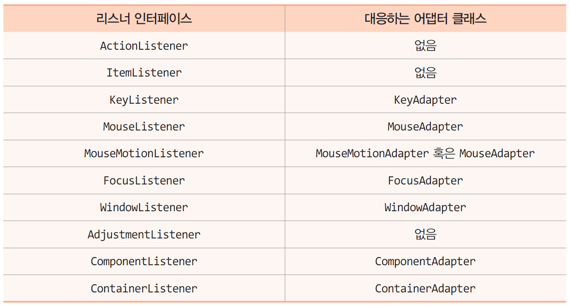
JDK에서 제공하는 어댑터 클래스

Slide 21
어댑터 사용 예(MouseAdapter)
JLabel la;
contentPane.addMouseListener(new MyMouseListener());
………………………..
class MyMouseListener implements MouseListener {
public void mousePressed(MouseEvent e) {
int x = e.getX();
int y = e.getY();
la.setLocation(x, y);
}
public void mouseReleased(MouseEvent e) {}
public void mouseClicked(MouseEvent e) {}
public void mouseEntered(MouseEvent e) {}
public void mouseExited(MouseEvent e) {}
}
JLabel la;
contentPane.addMouseListener(new MyMouseAdapter());
………………………..
class MyMouseAdapter extends MouseAdapter {
public void mousePressed(MouseEvent e) {
int x = e.getX();
int y = e.getY();
la.setLocation(x, y);
}
}
MouseAdapter를 이용한 경우
MouseListener를 이용한 경우

Slide 22
예제 10-5 : MouseAdapter 사용하기
MouseAdapter를 이용하여 예제 10-4를 수정하라.
import java.awt.*;
import java.awt.event.*;
import javax.swing.*;]
public class MouseAdapterEx extends JFrame {
private JLabel la = new JLabel("Hello");
public MouseAdapterEx() {
setTitle("Mouse 이벤트 예제");
setDefaultCloseOperation(JFrame.EXIT_ON_CLOSE);
Container c = getContentPane();
c.addMouseListener(new MyMouseAdapter());
c.setLayout(null);
la.setSize(50, 20);
la.setLocation(30, 30);
c.add(la);
setSize(250, 250);
setVisible(true);
}
class MyMouseAdapter extends MouseAdapter {
public void mousePressed(MouseEvent e) {
int x = e.getX();
int y = e.getY();
la.setLocation(x, y);
}
}
public static void main(String [] args) {
new MouseAdapterEx();
}
}

Slide 23
JAVA: KEY EVENT HANDLING

Slide 24
Key 이벤트와 포커스
키 입력 시, 다음 세 경우에 Key 이벤트 발생
키를 누르는 순간
누른 키를 떼는 순간
누른 키를 떼는 순간(Unicode 키의 경우에만)
키 이벤트를 받을 수 있는 조건
모든 컴포넌트 가능하지만, 현재 포커스(focus)를 가진 컴포넌트
포커스(focus)
컴포넌트나 응용프로그램이 키 이벤트를 독점하는 권한
컴포넌트에 포커스 설정 방법 : 다음 2 라인의 코드 필요
자바플랫폼마다 실행 환경의 초기화가 서로 다를 수 있기 때문에 다음 코드가 필요함component.setFocusable(true);
component.setFocusable(true); // component가 포커스를 받을 수 있도록 설정
component.requestFocus(); // componen에 포커스 강제 지정

Slide 25
컴포넌트에 포커스 주기
스윙 프레임이 만들어질 포커스를 주고자 하는 경우
JFrame의 setVisible(true) 이후에 포커스를 주어야 함
마우스로 컴포넌트를 클릭할 때 포커스 지정하는 방법
언제든지 필요할 때 포커스 줄 수 있음
setVisible(true); // 스윙 프레임 출력
component.setFocusable(true);
component.requestFocus();
component.addMouseListener(new MouseAdapter() {
public void mouseClicked(MouseEvent e) {
Component c = (Component)e.getSource(); // 클릭된 컴포넌트
c.setFocusable(true);
c.requestFocus();
}
}); // 예제 10-8에서 활용하였음

Slide 26
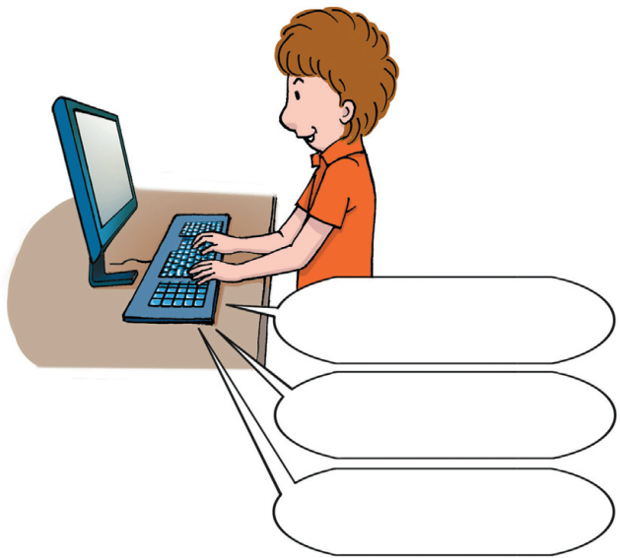
KeyListener의 메소드와 키
KeyListener의 3 개 메소드
컴포넌트에 키 이벤트 리스너 등록
컴포넌트의 키 리스너(KeyListener)
컴포넌트
❶
void keyPressed(KeyEvent e) {
// 이벤트 처리 루틴
}
void keyReleased(KeyEvent e) {
// 이벤트 처리 루틴
}
void keyTyped(KeyEvent e) {
// 이벤트 처리 루틴
}
❸
키를 누르는 순간
누른 키를 떼는 순간
❷
누른 키를 떼는 순간,
Unicode 키가 입력된
경우에만
KeyListener의 메소드가 실행되는 순서
❶
❷
❸
component.addKeyListener(myKeyListener);

Slide 27
키는 2가지 종류
1. 유니코드 키
유니코드는 전 세계의 문자에 대한 코드 체계
문자들에 대해서만 유니 코드 값 정의
A~Z, a~z, 0~9, !, @, & 등
유니코드 키가 눌러진 경우 이벤트 호출 순서
keyPressed(), keyTyped(), keyReleased() 순으로 호출
2. 유니코드가 아닌 키
문자 키가 아닌 다음 키들(제어 키)
<Function>, <Home>, <Up>, <Delete>, <Control>, <Shift>, <Alt> 등
정의된 유니코드 값 없음
키마다 키 코드 값(가상 키 코드 값)이 정의되어 있음
유니코드 키가 아닌 경우 키 이벤트 호출 순서
keyPressed(), keyReleased() 만 호출됨
가상 키
유니코드 키든 아니든 모든 키에 자바의 가상 키 코드가 정의되어 있음
가상 키 값으로 어떤 키인지 비교 판단 가능

Slide 28
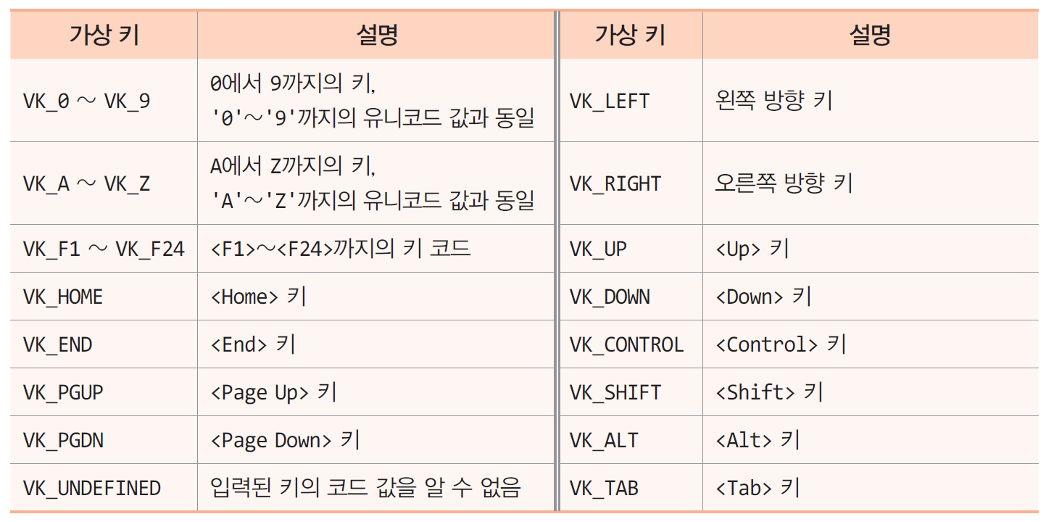
가상 키(Virtual Key)
가상 키 코드는 KeyEvent 클래스에 상수로 선언

Slide 29
입력된 키 판별
키가 입력되면 키 정보를 가진 이벤트 객체 생성 : KeyEvent 객체
KeyEvent 객체가 리스너에 전달됨
1. 키의 문자 코드(유니코드) 알아내기, char KeyEvent.getKeyChar()
눌러진 키에 해당하는 문자 코드(유니코드) 리턴
눌러진 키가 문자 키인 경우에만 작동
2. 입력된 키의 가상 키 값 알아내기, int KeyEvent.getKeyCode()
모든 키에 대해 작동
입력된 키를 판별하기 위해 가상키(Virtual Key) 값과 비교
가상 키 값은 KeyEvent 클래스의 상수로 정의됨
3. 키 이름 문자열 리턴 String KeyEvent.getKeyText(int keyCode)
Static 메소드
매개변수 keyCode의 코드 값(가상 키)에 해당하는 키의 이름 문자열 리턴
F1 키의 경우 "F1", Shift 키의 경우 "SHIFT" 등의 문자열 리턴

Slide 30
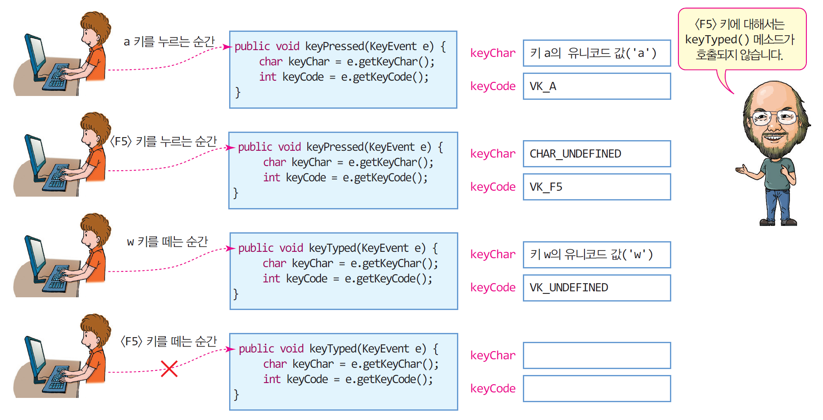
KeyEvent의 getKeyChar()과 getKeyCode()

Slide 31
예제 10-6 : 다양한 KeyEvent와 KeyListener 활용
import javax.swing.*;
import java.awt.event.*;
import java.awt.*;
public class KeyListenerEx extends JFrame {
private JLabel [] keyMessage;
public KeyListenerEx() {
setTitle("keyListener 예제");
setDefaultCloseOperation(JFrame.EXIT_ON_CLOSE);
Container c = getContentPane();
c.setLayout(new FlowLayout());
c.addKeyListener(new MyKeyListener());
keyMessage = new JLabel [3];
keyMessage[0] = new JLabel(" getKeyCode() ");
keyMessage[1] = new JLabel(" getKeyChar() ");
keyMessage[2] = new JLabel(" getKeyText() ");
for(int i=0; i<keyMessage.length; i++) {
c.add(keyMessage[i]);
keyMessage[i].setOpaque(true);
keyMessage[i].setBackground(Color.YELLOW);
}
setSize(300,150);
setVisible(true);
c.setFocusable(true);
c.requestFocus();
}
class MyKeyListener extends KeyAdapter {
public void keyPressed(KeyEvent e) {
int keyCode = e.getKeyCode();
char keyChar = e.getKeyChar();
keyMessage[0].setText(Integer.toString(keyCode));
keyMessage[1].setText(Character.toString(keyChar));
keyMessage[2].setText(e.getKeyText(keyCode));
}
}
public static void main(String [] args) {
new KeyListenerEx();
}
}
컴포넌트의 바탕색이 보이도록 하기 위해서는
컴포넌트가 불투명하기 지정될 필요 있음

Slide 32
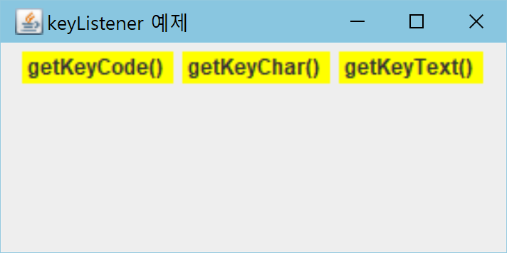
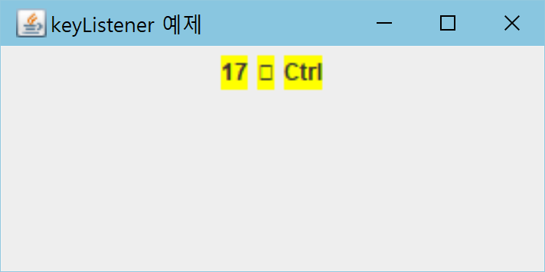
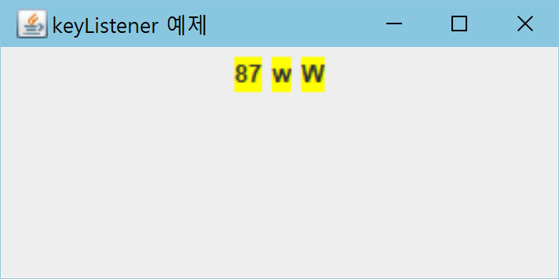
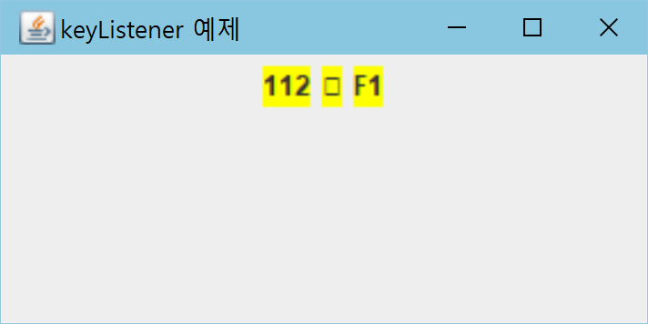
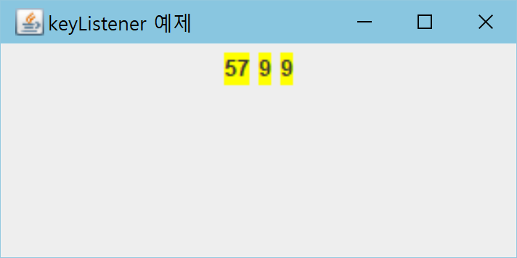
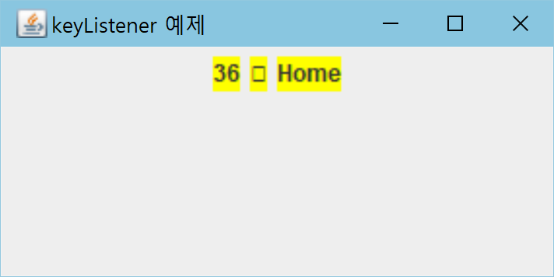
실행 결과
초기화면
<Control> 키 입력
w 키
입력
<F1> 키
입력
키 9의 키코드
키 9의
유니코드
문자
키 9의
이름 문자열
<Home> 키
코드
<Home>키에
대응하는 문자 없음
<Home> 키의
이름 문자열

Slide 33
예제 10-7 : <F1> 키를 입력받으면 컨텐트팬의 배경을 초록색으로, % 키를 입력받으면 노란색으로 변경
import javax.swing.*;
import java.awt.event.*;
import java.awt.*;
public class KeyCodeEx extends JFrame {
private JLabel la = new JLabel();
public KeyCodeEx() {
setTitle("Key Code 예제 : F1키:초록색, % 키 노란색");
setDefaultCloseOperation(JFrame.EXIT_ON_CLOSE);
Container c = getContentPane();
c.addKeyListener(new MyKeyListener());
c.add(la);
setSize(300,150);
setVisible(true);
c.setFocusable(true);
c.requestFocus();
}
class MyKeyListener extends KeyAdapter {
public void keyPressed(KeyEvent e) {
la.setText(e.getKeyText(e.getKeyCode()));
if(e.getKeyChar() == '%')
contentPane.setBackground(Color.YELLOW);
else if(e.getKeyCode() == KeyEvent.VK_F1)
contentPane.setBackground(Color.GREEN);
}
}
public static void main(String [] args) {
new KeyCodeEx();
}
}
% 키를 판별하기 위해 e.getKeyChar() 호출
F1 키를 판별하기 위해 e.getKeyCode() 호출
KeyEvent.VK_F1 값과 비교
키 입력을 받을 수 있도록 포커스를 준다.

Slide 34
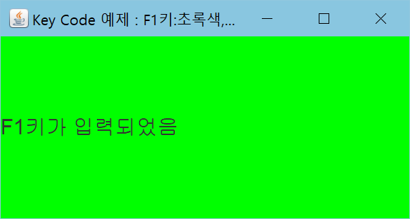
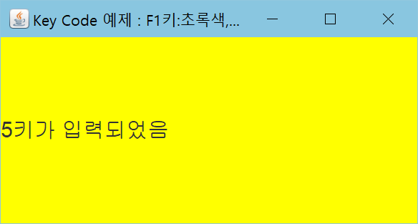
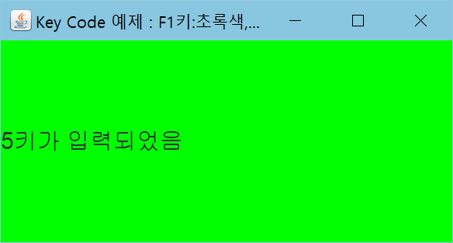
예제 10-7 실행
<F1> 키를 누른 경우
% 키를 누른 경우 노란색으로 변경
% 키는 Shift키+5키이므로,
키 5에 대한 문자열 출력
키 5 를 누르면 노란색 배경으로 변하지 않음.
%키나 5키는 키보드에서 동일한 키이지만
if(e.getKeyChar() == '%')로 비교하였기 때문

Slide 35
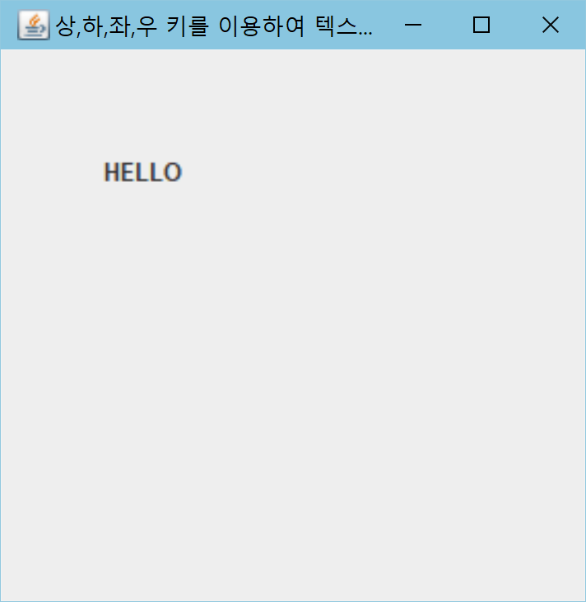
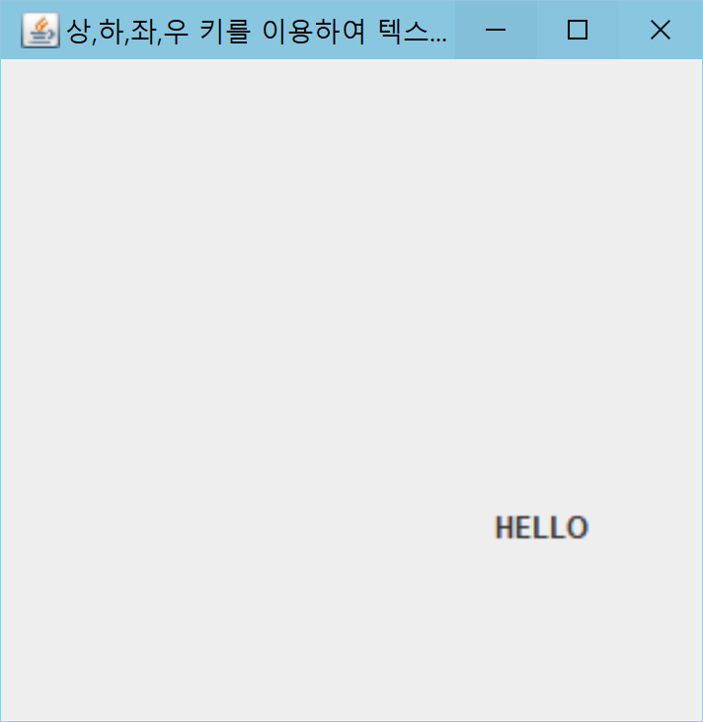
예제 10-8 : 상(UP), 하(DOWN), 좌(LEFT), 우(RIGHT) 키로 "HELLO" 문자열을 마음대로 움직이기
상, 하, 좌, 우 키를 이용하여 "HELLO" 문자열을 움직이는 응용프로그램을 작성하라.
"HELLO" 문자열은 JLabel 컴포넌트로 만들어 컨텐트팬에 부착하고 상, 하, 좌, 우 키를 움직이면 키 방향으로 한 번에 10픽셀씩 움직인다. 이를 위해 컨텐트팬의 배치관리자를 삭제하여야 한다. "HELLO" 문자열을 초기에 (50, 50) 위치에 출력하라.
(50,50)
상,하,좌,우 키를 움직이면 한 번에 10픽셀씩 "HELLO" 텍스트는 상,하,좌,우로 이동한다.
이 텍스트는 프레임의 영역을 벗어나서 움직일 수 있다.

Slide 36
예제 소스: 상,하,좌,우 키로 텍스트 움직이기
import javax.swing.*;
import java.awt.event.*;
import java.awt.*;
public class FlyingTextEx extends JFrame {
private final int FLYING_UNIT = 10;
private JLabel la = new JLabel("HELLO");
public FlyingTextEx() {
setTitle("상,하,좌,우 키를 이용하여 텍스트 움직이기");
setDefaultCloseOperation(JFrame.EXIT_ON_CLOSE);
Container c = getContentPane();
c.setLayout(null);
c.addKeyListener(new MyKeyListener());
la.setLocation(50,50);
la.setSize(100,20);
c.add(la);
setSize(300,300);
setVisible(true);
c.setFocusable(true);
c.requestFocus();
c.addMouseListener(new MouseAdapter() {
public void mouseClicked(MouseEvent e) {
Component com = (Component)e.getSource();
com.setFocusable(true);
com.requestFocus();
}
});
}
class MyKeyListener extends KeyAdapter {
public void keyPressed(KeyEvent e) {
int keyCode = e.getKeyCode();
switch(keyCode) {
case KeyEvent.VK_UP:
la.setLocation(la.getX(), la.getY()-FLYING_UNIT);
break;
case KeyEvent.VK_DOWN:
la.setLocation(la.getX(), la.getY()+FLYING_UNIT);
break;
case KeyEvent.VK_LEFT:
la.setLocation(la.getX()-FLYING_UNIT, la.getY());
break;
case KeyEvent.VK_RIGHT:
la.setLocation(la.getX()+FLYING_UNIT, la.getY());
break;
}
}
}
public static void main(String [] args) {
new FlyingTextEx();
}
}

